Slide 1
1.3 项目生命周期-预测型生命周期

Slide 2
提纲
常见的项目生命周期
预测型生命周期

Slide 3
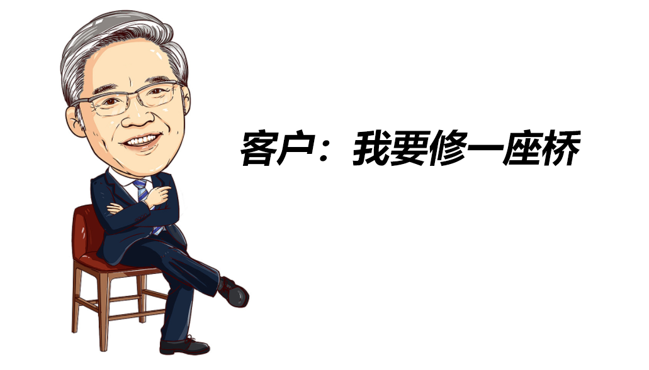
项目生命周期案例
接到客户需求

Slide 4

交付给客户第一版设计
满足基本功能的桥
客户说：要有文化

Slide 5

交付给客户第二版设计
有文化的桥
客户说：要能过船

Slide 6
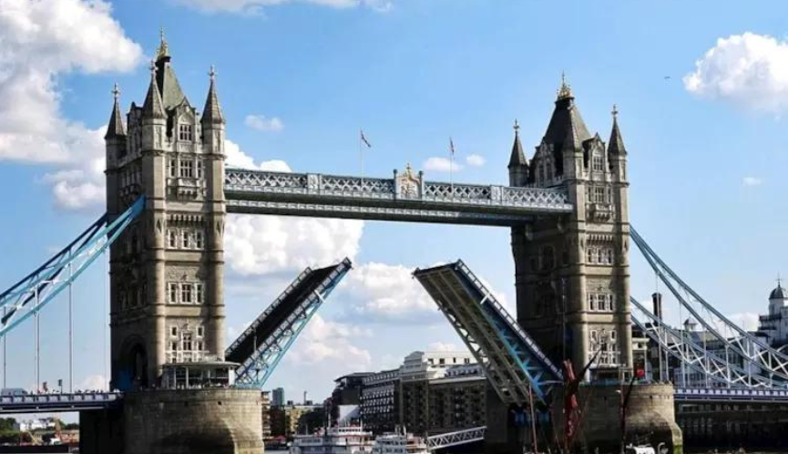
交付给客户第三版设计
可以过船的桥
客户说：要有气派

Slide 7
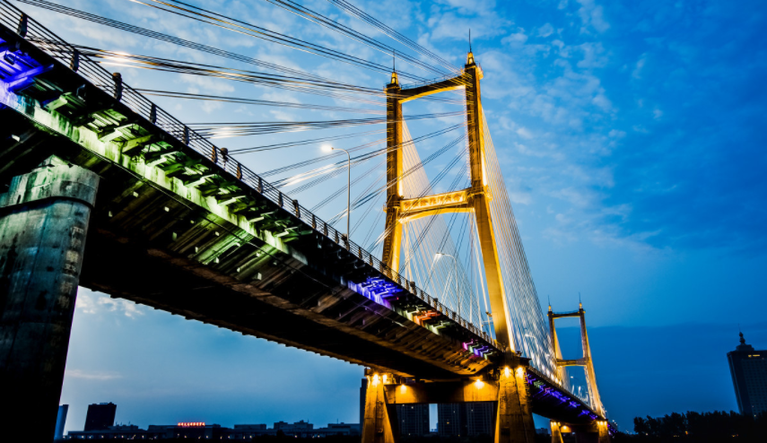
交付给客户第四版设计
气派的桥
N次变更后，客户终于接受了

Slide 8
时间不够了
团队成员问该怎么办？
项目经理：先上线、再迭代

Slide 9
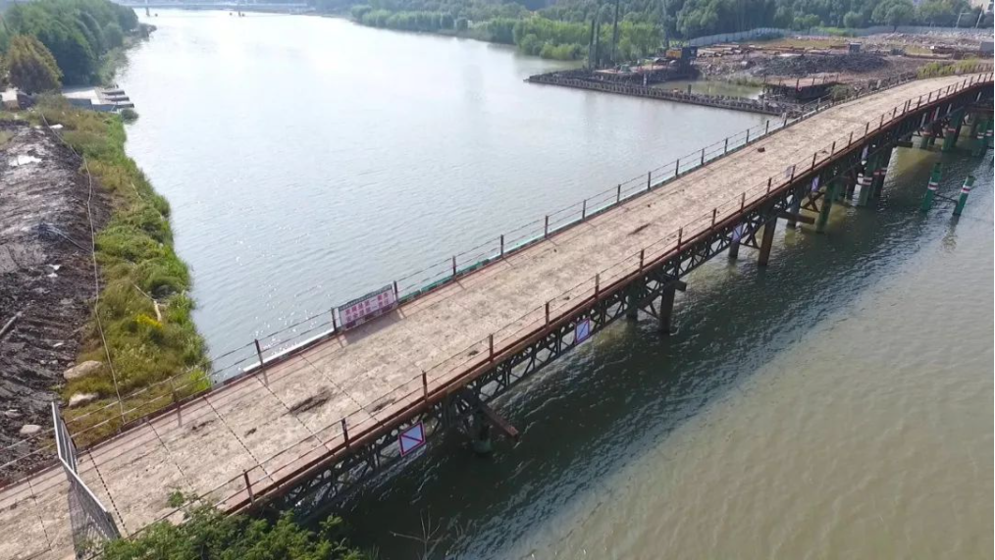
凑合的桥
凑合的桥

Slide 10
预算不够了
团队成员问该怎么办？
项目经理：先保障核心需求

Slide 11
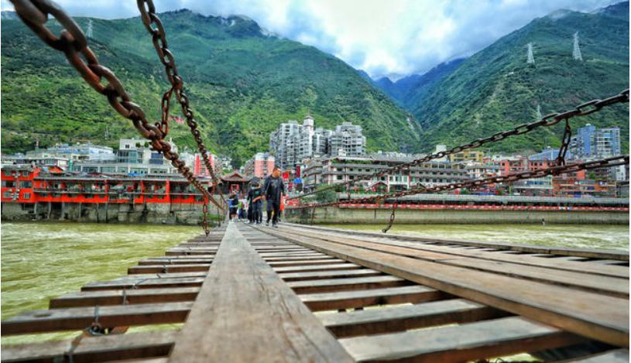
能用的桥
能用的桥

Slide 12

洪水
人肉运维

Slide 13


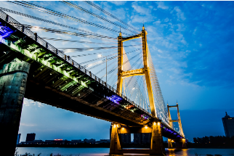


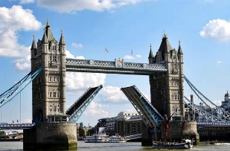


整个过程
提出
需求
第1次
变更
第N次
变更
预算不够，
交付核心需求
规划
设计
第2次
变更
时间不够，
开始赶工
运维保障

Slide 14
项目的阶段
概念阶段
需求识别
可行性研究
商业分析
规划阶段
解决方案
规划设计
预算编制
实施阶段
开发/施工
需求实现
执行与控制
收尾阶段
交付验收
合同支付
总结经验

Slide 15
项目生命周期
预测型
迭代型
增量型
适应型（敏捷型）
控制变更
需求-设计-开发-测试-发布 多轮循环
需求逐渐清晰
先交付一部分成果
计划严密
搭积木
适应需求易变场景
对变更响应速度快

Slide 16
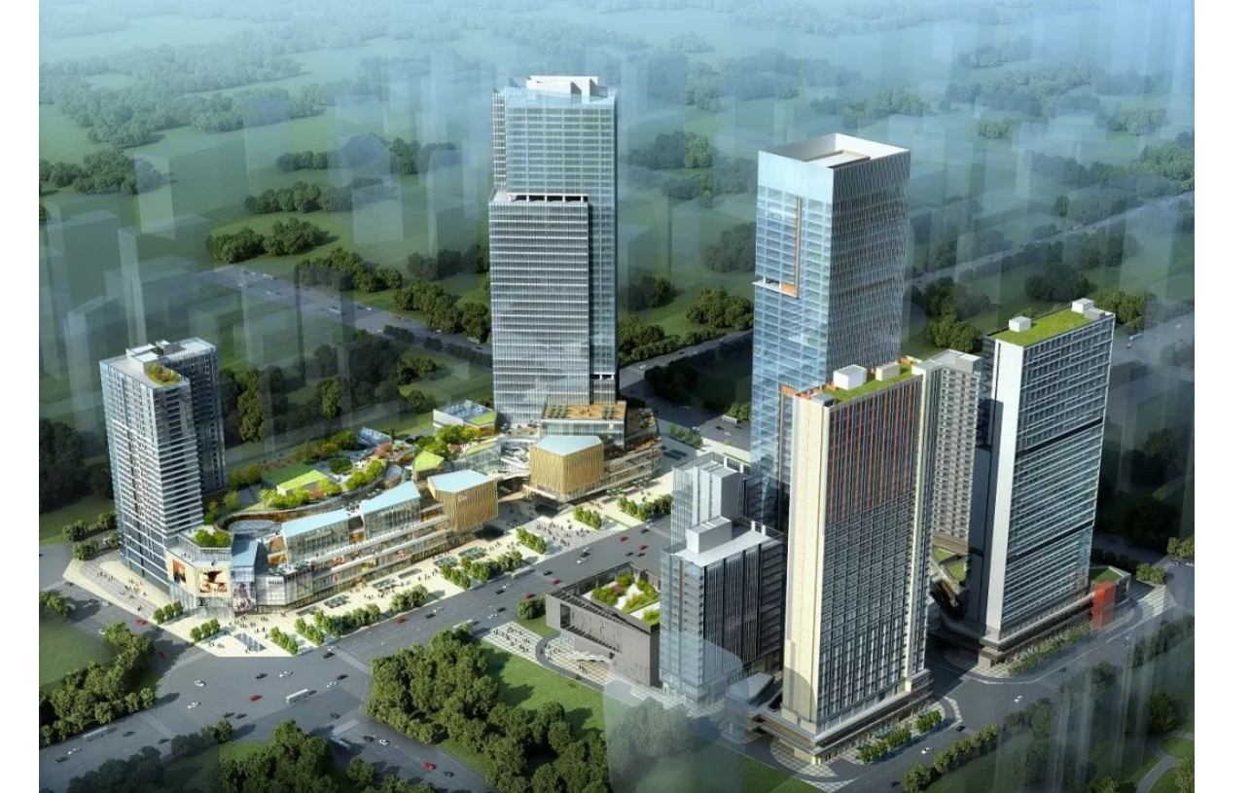
预测型生命周期——传统行业
成都牛市口环球都汇广场
开建前效果图、外观结构、电梯等都已进行了详细的设计，完工时间是确定的、甚至连下个月的完工情况都是清楚的，可以严格控制交付。

Slide 17
项目生命周期与资源投入
$
管理控制线
累计投入线
变更的代价
投入强度线
T
概念阶段
规划阶段
执行阶段
收尾阶段

Slide 18
预测型生命周期——IT行业
需求分析
瀑布模型
只有上一步完成，才能进行下一步，
像个瀑布一样
方案分析
代码开发
测试
发布

Slide 19
回顾
四种项目生命周期
预测型生命周期的特点

Slide 20
谢谢！
如果认为本讲解有用，请B站关注“PMO项目管理办公室”

